Slide 1
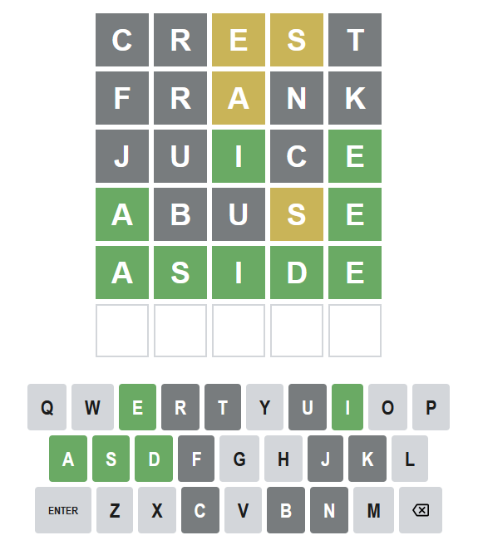
Wordle
Peter Helle Hartmann
Software Udvikling
Specialisterne Academy
Uge 2
07-03-2025

Slide 2
Demo

Slide 3
Undersøgelse
Undersøgelse af funktionalitet
Spillets regler
Visuelle komponenter – spilplade, virtuelt keyboard
Visuel feedback – Farver, popups
Vedvarende data og state

Slide 4
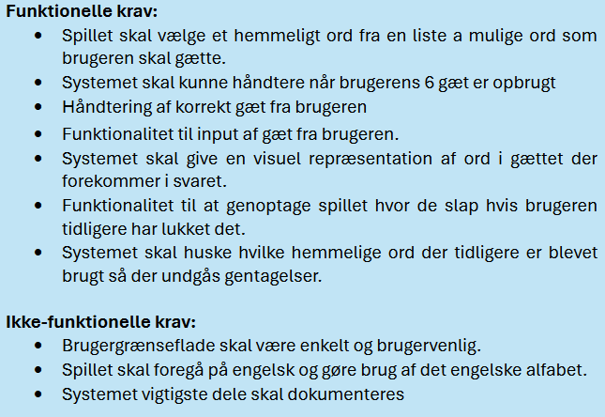
Kravspecifikation
Udarbejdelse af kravspecifikation
Fokus på at dække så meget som muligt
Udeladelse af unødvendige features
Tilføjelse vigtige krav selv hvis de ikke kan nås

Slide 5
Planlægning
Spil logik og validering
Brugergrænseflade
Visuel feedback
Opbevare spillets state så det kan geninitialiseres

Slide 6
Teknologi og centrale kodeelementer
React og Typescript
Mindre fokus på det visuelle
Kunne lagt mere vægt testning

Slide 7
Yderligere refleksion
Besvær ved at udarbejde kravspecifikation som enkeltperson
Forbedringer
Udvidelser

